Slide 1

Interface Java:
JFrame, JPanel, JButton, JLabel, JMenuBar, Jmenu, JMenuItem, addSeparator() e a biblioteca Java.Math
Prof. Esp. André Aparecido da Silva (Aulas 19 a 21)
Disponível em: http://www.oxnar.com.br/aulas/java/

Slide 2
javax.swing.JFrame.*;

Slide 3
Cada objeto que criamos é um frame, ou janela, diferente. Uma aplicação normal tem dezenas ou centenas de frames.
Nessa seção vamos criar alguns objetos da classe JFrame passando uma String argumento para o construtor padrão, essa string será o título de nossa aplicação.

Slide 4
Esses JFrames, porém, possuem dezenas de funcionalidades e opções, usaremos as funcionalidades: o que ocorre quando clicamos no 'x' de close, adicionar panels, definir o tamanho do frame e se ele será visível ou não.
Como dissemos, o JFrame é uma Classe. E para criar uma classe, criamos um objeto.
Assim, nossa janela será um objeto chamado "janela".

Slide 5
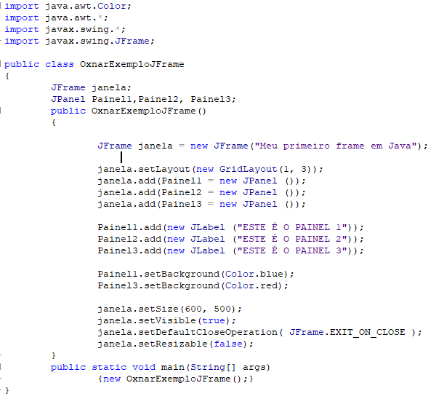
CRIA UM OBJETO DO TIPO FRAME E ATRIBUIU UM TÍTULO.

Slide 6
Define o layout do frame, ou seja, como os objetos serão distribuídos dentro do JFrame.

Slide 7
Adiciona novos componentes do tipo painéis a tela.

Slide 8
Adiciona novos componentes a tela.

Slide 9
Adiciona JLabel a tela

Slide 10
Muda as cores dos Paineis.
As opções são:
* Color.white
* Color.black
* Color.blue
* Color.cyan
* Color.darkGray
* Color.gray
* Color.green
* Color.lightGray
* Color.magenta
* Color.orange
* Color.pink
* Color.red
* Color.Yellow
Ou qualquer cor do padrão RGB:
Color vermelhoEscuro = new Color(235,50,50);

Slide 11
* Janela.setSize(600,500);
Define o tamanho da tela, ou seja, esta tela terá 600 pixels de largura por 500 pixels de altura.
*janela.setVisible(true);
Define a tela como visivel. Poderia aparecer como janela.setVisible(false); e a janela poderia ser exibida quando necessário.

Slide 12
* janela.setDefaultCloseOperation( JFrame.EXIT_ON_CLOSE );
Define que quando clicado no X da tela o programa seja finalizado.
Você tambem pode usar: janela.setDefaultCloseOperation(JFrame.DISPOSE_ON_CLOSE );
Para fechar a janela atual, mas nao finalizer a execução do programa
*janela.Resizable(true);
Define se a tela pode ou não ser redimensionada.

Slide 13
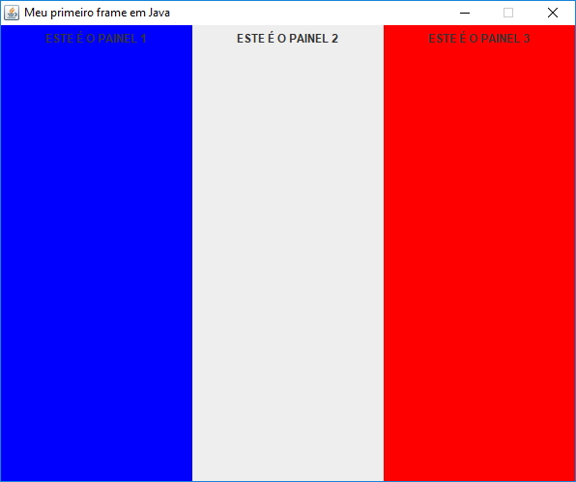
TEMOS ENTÃO ESTA TELA

Slide 14
LEMBRANDO!!!
Para execução será necessária esta instrução
public static void main (String args [])
{
new OxnarEmploJrame();
}

Slide 15
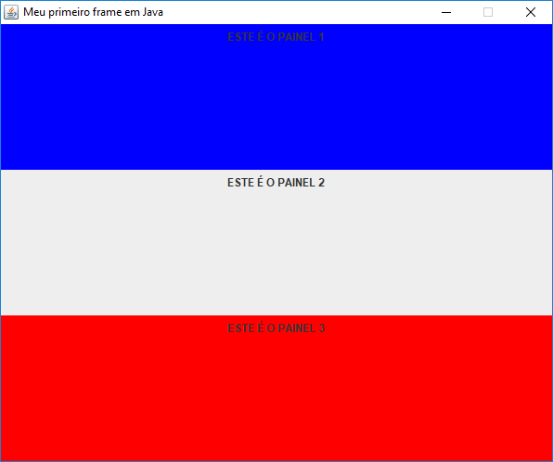
AGORA COM LAYOUT EM LINHAS

Slide 16
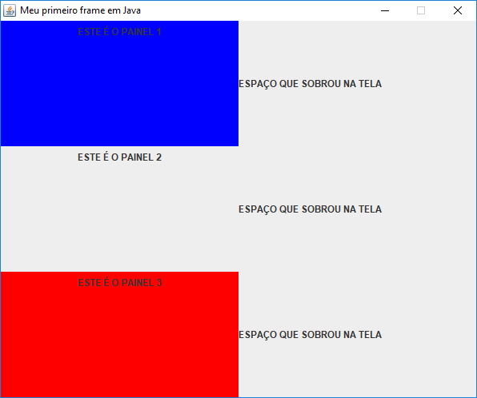
ORDEM DA ADIÇÃO DOS COMPONENTES NO GRIDLAYOUT()
1º) Linha 1, Coluna 1;
2º) Linha 2. Coluna 1;
3º) Linha 3, Coluna 1;
4º) Linha 1, Coluna 2;
5°) Linha 2, Coluna 2;
6º) Linha 3. Coluna 2;

Slide 17
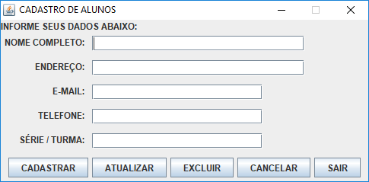
Mais um exemplo com mais containers e componentes

Slide 18
Detalhando - componentes JLabel
JLabel

Slide 19
CONSTRUTOR DO JLabel
JLabel lbl_Nome = new JLabel (“NOME”);
Ou
new JLabel (“NOME”);

Slide 20
Detalhando - componentes JTextField
JTextField

Slide 21
CONSTRUTOR PARA JTextField
JTextField tf_NomeCliente = new JTextField (20);
Tamanho do objeto
Nova Instancia do objeto
Nome do Objeto do tipo JTextField
Declaração Objeto do tipo JTextField

Slide 22
Mais um exemplo com mais containers e componentes

Slide 23
CONSTRUTOR PARA JTextField
JTextField tf_NomeCliente = new JTextField (“Julia Bertoldi”, 20);
Texto e Tamanho do objeto
Nova Instancia do objeto
Nome do Objeto do tipo JTextField
Declaração Objeto do tipo JTextField

Slide 24
Propriedades para JTextField
Background: cor de fundo do componente.
Editable: Propriedade que se estiver marcada permite a inserção/remoção pelo teclado.
Font: Definir fonte tamanho e estilo de texto.
Forenground: Cor do texto.
horizontalAlignment: Alinhamento do texto dentro do componente.

Slide 25
Propriedades para JTextField
Text: texto que está dentro do campo.
toolTipText: texto que aparece sobre cursor quando é posicionado sobre o componente.
Cursor: define o cursor que aparece sobre o componente.
Border: define a borda para o componente.
selectedTextColor: cor do texto quando estiver selecionado.
selectionColor: cor da seleção do texto.

Slide 26
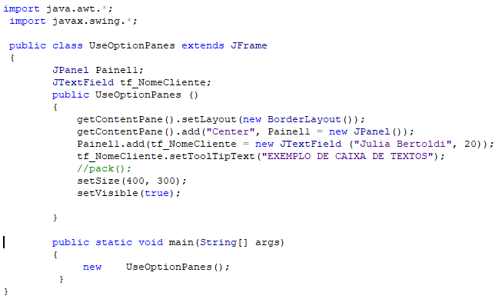

Slide 27
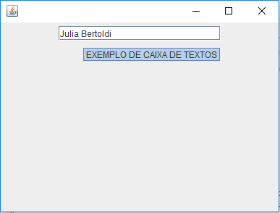
EXEMPLO DA PROPRIEDADE setTooTipText(

Slide 28
BOTÕES NO JAVA
Botões nada mais são que uma região gráfica (geralmente um retângulo) que ao ser clicado (ou selecionado pelo teclado) disparam um evento. É como se tivéssemos que dar um enter quando estamos no terminal de comando.

Slide 29
CONSTRUTOR PARA BOTÕES
JButton bt_Execurar = new JButton (“EXECUTAR”);
JButton bt_Execurar = new JButton (new ImageIcon(new ImageIcon(“executar.jpg")));

Slide 30
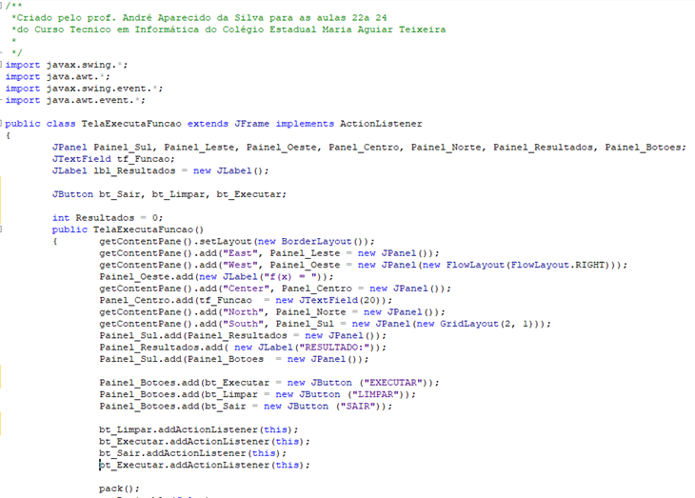
INSTANCIA DOS FRAMES E OUTRAS BIBLIOTECAS GRÁFICAS

Slide 31
DECLARAÇÃO E ADIÇÃO DOS BOTOES

Slide 32
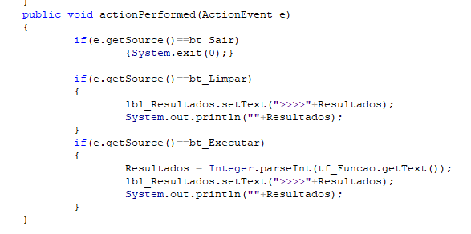
Execução dos comandos
TRATAMENTO DE EVENTOS

Slide 33
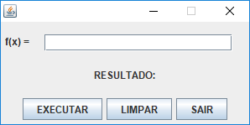
Exemplo

Slide 34
ATIVIDADE AVALIATIVA
TRABALHO: FAZER E ENTREGAR ATÉ A PRÓIMA 3ª-FEIRA (17/04/18)
VALOR: 4,0 PONTOS.

Slide 35
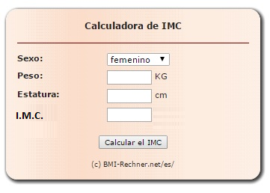
Para o Yuri e o João
Cálculo do Imc = peso / (altura * altura).
Se imc menor que 19, mostrar a mensagem: IMC abaixo do esperado.
Se IMV <=25, mostrar a mensagem: IMC dentro dos padrões aceitáveis.
Se IMC <= 30, mostrar a mensagem: IMC acima do esperado.
Se IMC > 30, mostrar a mensagem: Valores muito acima do esperado.

Slide 36
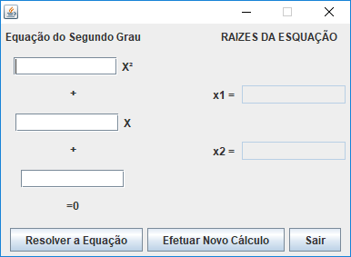
Elaborar esta tela que calcula a equação do 2º Grau (Leticia e Wisnel)

Slide 37
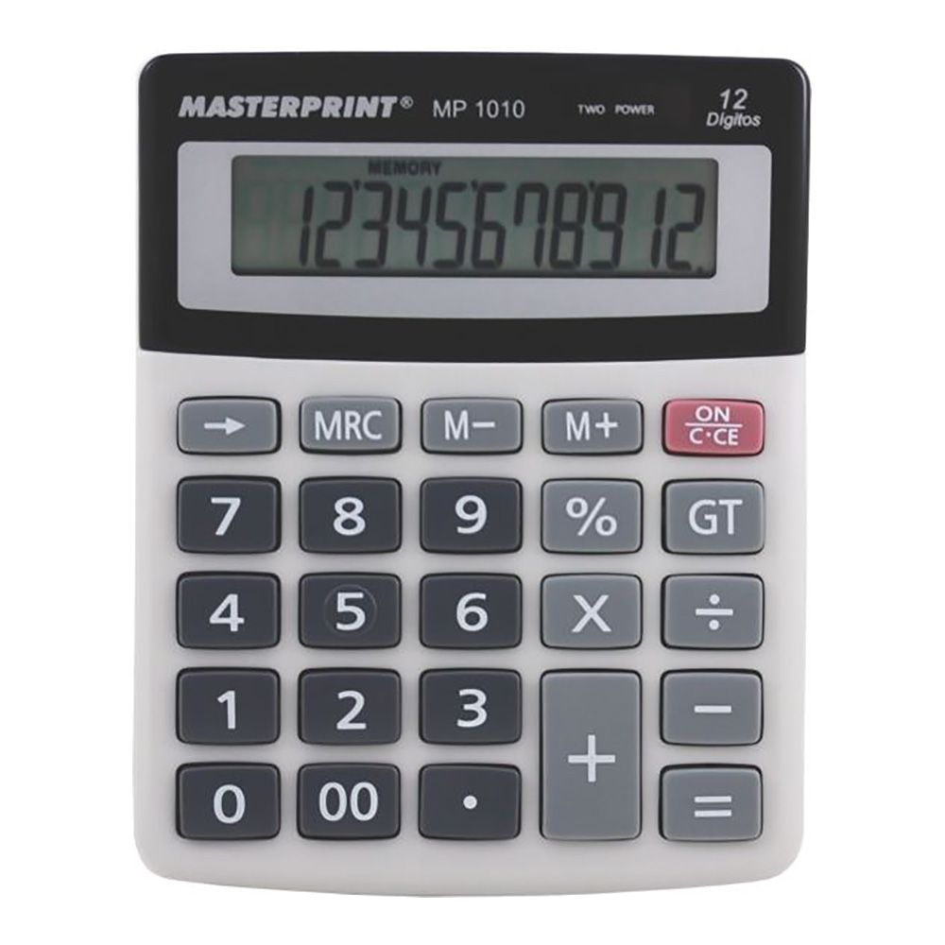
Elaborar esta calculadora (os três rapazes)

